Slide 2
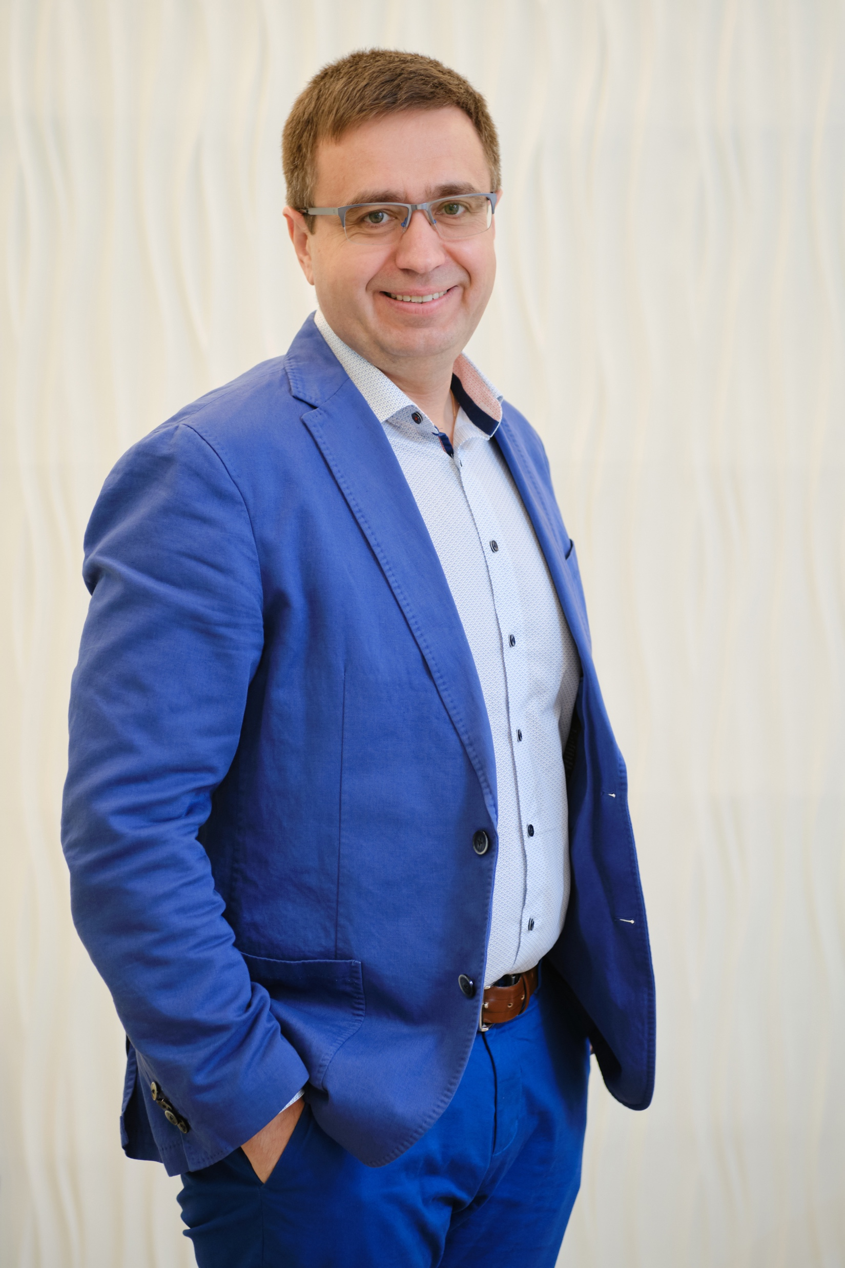
Олег Тихомиров,
Директор Головного отделения
по Ленинградской области
ПАО Сбербанк

